Slide 1
几何光学
单球面成像问题
薄透镜成像、光学仪器问题
基本概念和公式复习
例题分析

Slide 2
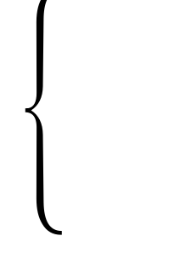

基本概念和公式复习
1 基本概念
物点：入射到光具组的光束的会聚点。
实物
入射光是发散的
虚物
入射光是会聚的
像点：从光具组出射的光束的会聚点。
实像
出射光是会聚的
虚像
出射光是发散的

Slide 3
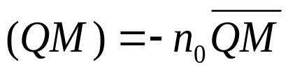
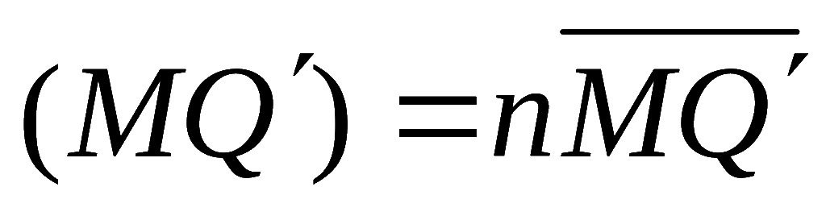
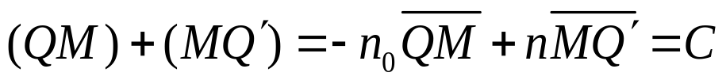
物-像之间的性质
物像之间的等光程性
物像之间的共轭性
光程
光线传播的几何路程与光线所在媒质的折射率的乘积为光程。
虚物或虚像点到对应的折射（或反射）点之间的光线的延长线的几何路程与此光线所在媒质的折射率的乘积取负为虚光程。
n₀
n
M
Q
Q’

Slide 4
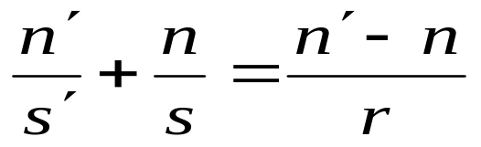
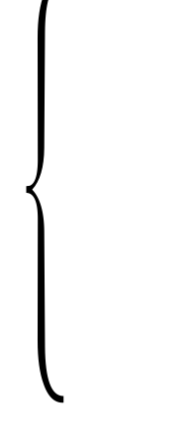
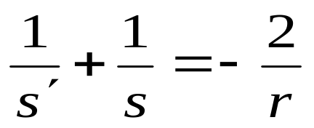
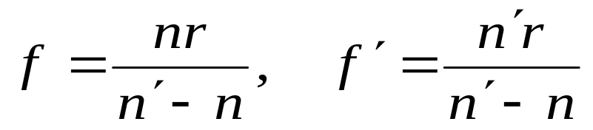
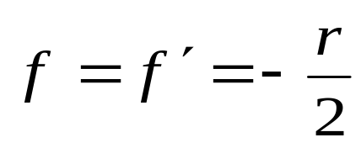
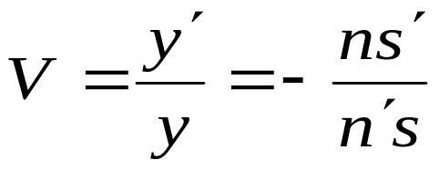
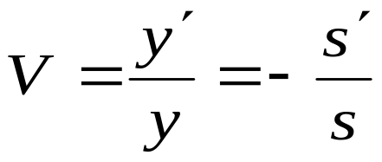
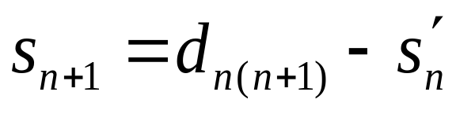
2 单球面成像公式
折射球面
单球面成像公式
反射球面
折射球面
单球面物、像方焦距
反射球面
折射球面
单球面横向放大率
反射球面
逐次成像中的换算关系:

Slide 5
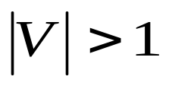
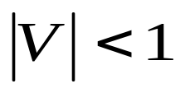






3 判断像的虚实、倒正和放缩的依据
若
，则为放大像；
若
，则为缩小像；
若
，则为正立像；
若
，则为倒立像；
若
，则为实像；
若
，则为虚像；
若
，则为实物；
若
，则为虚物；

Slide 6







4 统一成像公式的符号法则
入射光从左向右传播时
(1) 若Q或F在顶点A的左方，则
；
若Q或F在顶点A的右方，则
；
折射球面
(2) 若Q’、F’和C在A的左方，则
；
若Q’、F’和C在A的右方，则
；
(3) 入射光从右向左传播时，符号法则与上述规定相反；
(4) Q’在A的左方,
; Q’在A的右方,
；
反射球面
(5) 成像公式中的各个量在成像绘图中均用绝对值标示。

Slide 7

5 薄透镜、光学仪器基本概念
薄透镜：两个折射球面的顶点之间的距离很小 的透镜。
焦平面：通过焦点与光轴垂直的平面
物方焦面
焦面上任一点的共轭点为无穷远点
像方焦面
光学仪器
放大镜：焦距很短的会聚透镜。
作用——放大视角（M在几到几十的范围内）
显微镜：在放大镜（目镜）前再加一个焦距极短的的会聚透镜组(物镜)，
且两透镜间的间距远大于它们的焦距。作用——放大视角
开普勒型
放大和显微系统区别——观察物点位置不同
望远镜
作用——放大视角
伽里略型

Slide 8
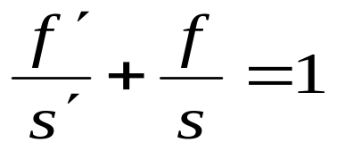

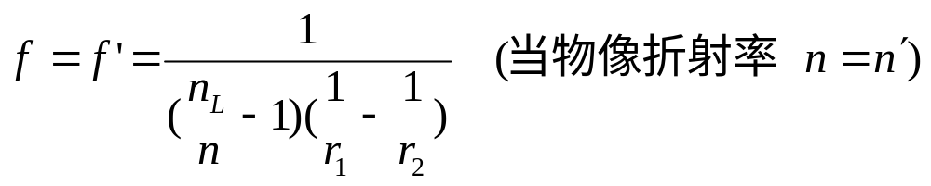
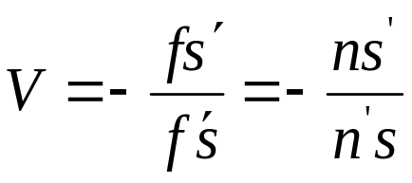
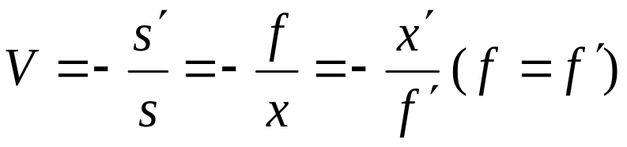
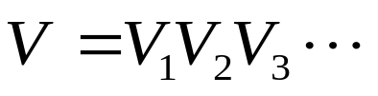
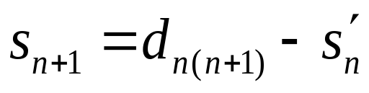
6 薄透镜成像公式
薄透镜成像公式
磨镜者公式
薄透镜横向放大率
逐次成像中的换算关系:

Slide 9
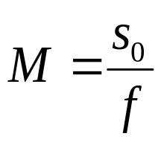
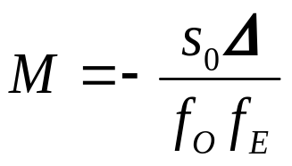
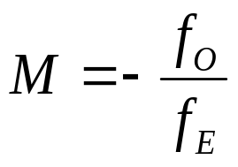
7 薄透镜成像的符号法则和逐次成像计算法与单球面的情况相同
8 薄透镜逐次成像作图法的步骤
(1) 使用已知条件按比例绘出初始光路图，并在图中画出已知量；
(2) 第一次利用特殊光线作图法作图；
(3) 以后各次成像均用任意光线或特殊光线作图法作图；
(4) 按比例测量成像后各个待求量的值；
(5) 每次作图后均应检验，没有错误后在进行下一次作图。
9 光学仪器视角放大率
放大镜的视角放大率
显微镜的视角放大率
望远镜的视角放大率

Slide 10
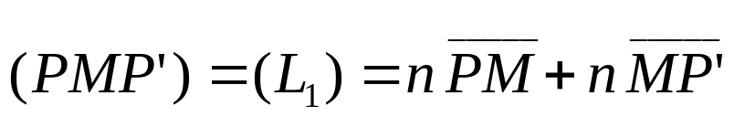
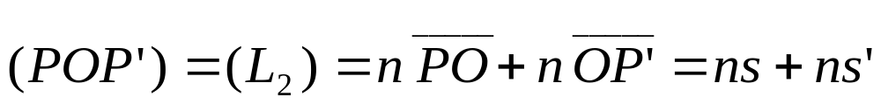
例题分析
1、利用费马原理导出傍轴条件下球面反射的成像公式。
n
M (x, h)
h
O
P
P’
M’
C
s’
-r
s
解：任选一点M ，则：

Slide 11

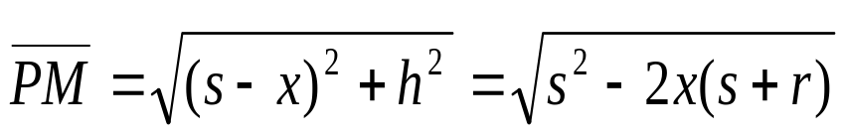
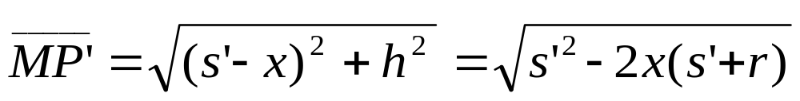
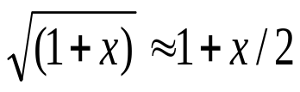
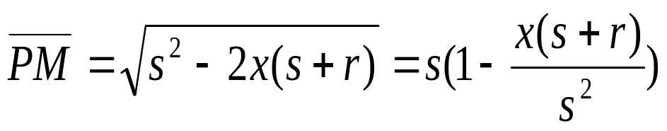
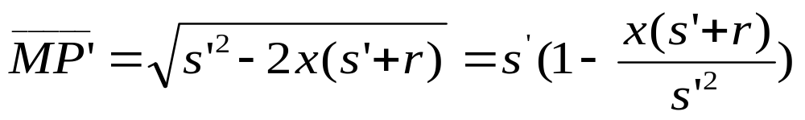
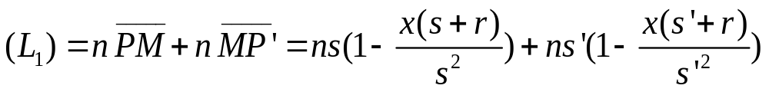
根据几何关系，用s, s’和r表示(L₁)。
利用展开式
近似处理，简化计算。

Slide 12
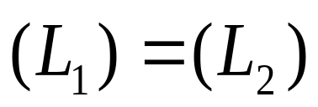
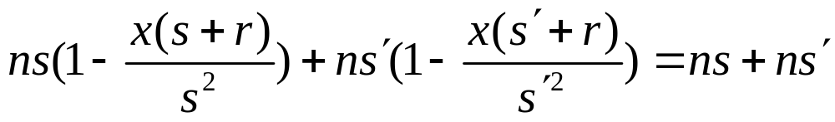
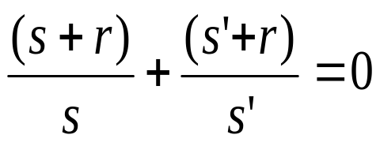
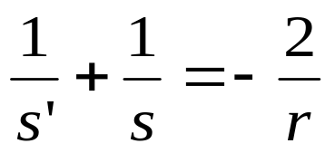
根据费马原理，知物像之间具有等光程性，其数学表达为
从而可得：

Slide 13


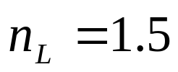
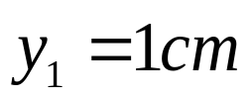

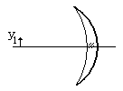
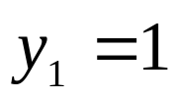

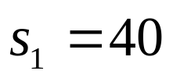

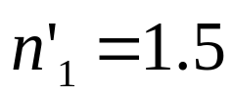
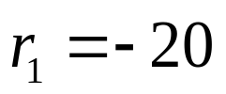
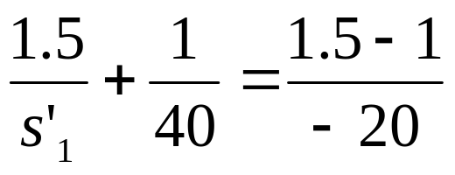
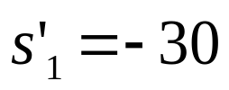
2、如图，置于空气中的薄透镜的曲率半径分别为 和 ，折射率为 ，后表面镀铝反射膜。高度为 的小物置于薄透镜左方 处的光轴上，求该物通过薄透镜最后成像的位置、高度以及像的虚实、倒正和放缩情况。
解法一：利用单球折反射面成像公式和传递关系求解
分析光路——三次成像过程（第一次折射成像；第二次反射成像；第三次折射成像）
第一次折射成像

Slide 14
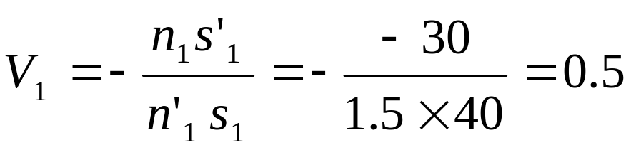
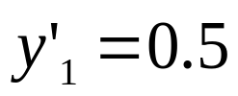
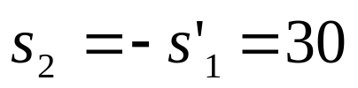
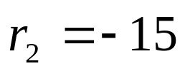
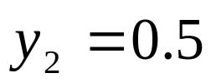
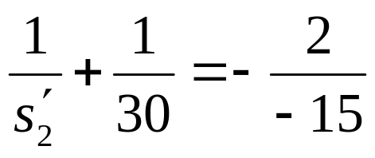



第一次成正立缩小虚像
第二次反射成像
第二次成倒立缩小实像

Slide 15











第三次折射成像
第三次成正立的、放大的实像
最后成像
最后成像于薄透镜左方8cm处，像高为0.2cm，成倒立的、缩小的实像

Slide 16










解法二：利用薄透镜和反射面成像
（1）首先求出薄透镜的焦距
（2）第一次成像
第一次成正立的、放大的虚像

Slide 17












（3）第二次反射成像
第二次成倒立的、缩小的实像
（4）第三次折射成像
第三次成倒立的、缩小的实像

Slide 18
最后成像
最后成像于薄透镜左方8cm处，像高为0.2cm，成倒立的、缩小的实像
比较两种成像过程后可知，薄透镜的三次成像相当于五次单球折反射面成像，因此两种方法的中间成像结果不同了。但由于五次成像过程中有两次成像过程正好相反，一次会聚过程和一次发散过程，互相抵消了，最终还是相当于三次单球折反射面的成像过程，因此，两次成像方法的最终结果是相同的。

Slide 19




3.显微镜的物镜焦距 f_{O} 为 4mm，中间像成在其像方焦点后方160mm处,目镜的视角放大率 M_{E} 为20倍 ，求物镜和目镜的焦深 。
解：
目镜的焦深为
对于物镜而言，相应的像点的移动范围为
物镜的焦深为

